Slide 1
Из истории треугольников

Slide 2
Любой предмет быта древнего человека напоминал геометрическую фигуру

Slide 3
Древний Египет

Slide 4
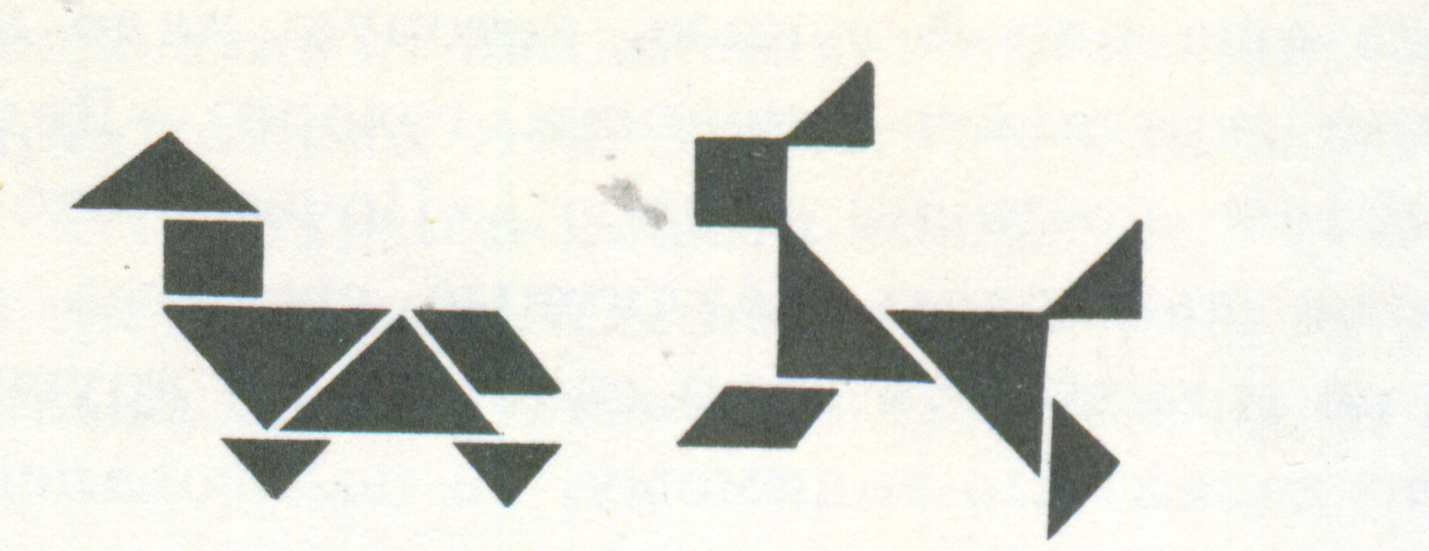
Древняя Греция. Китай.

Slide 5
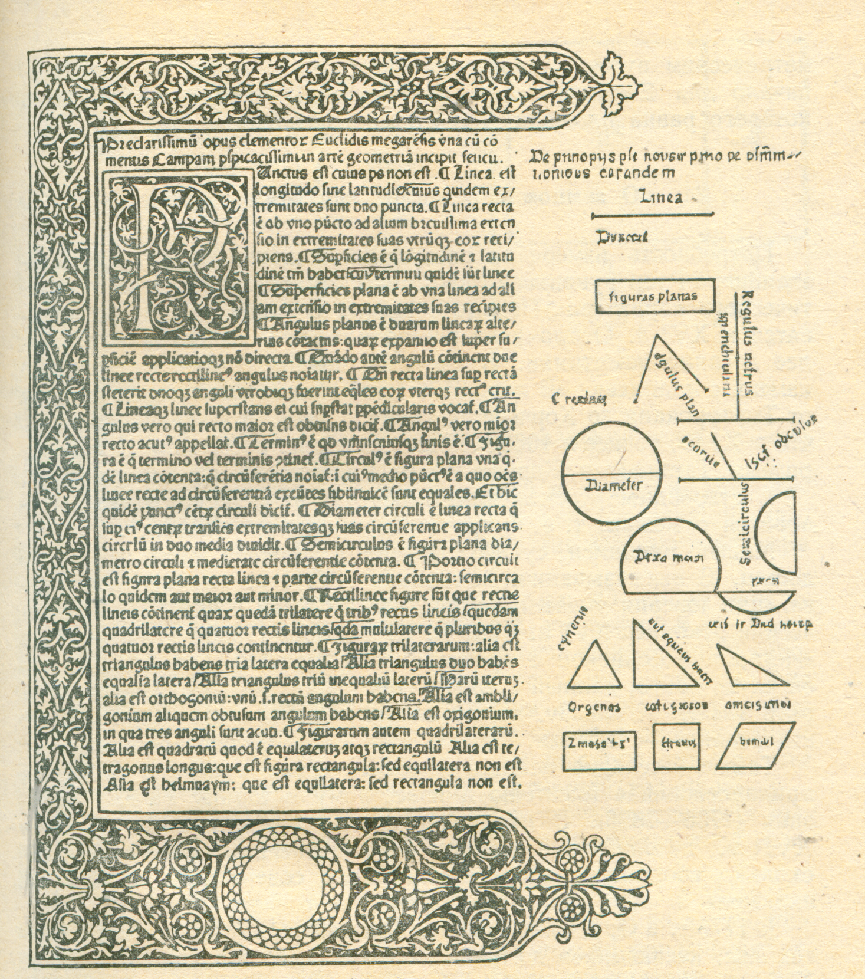
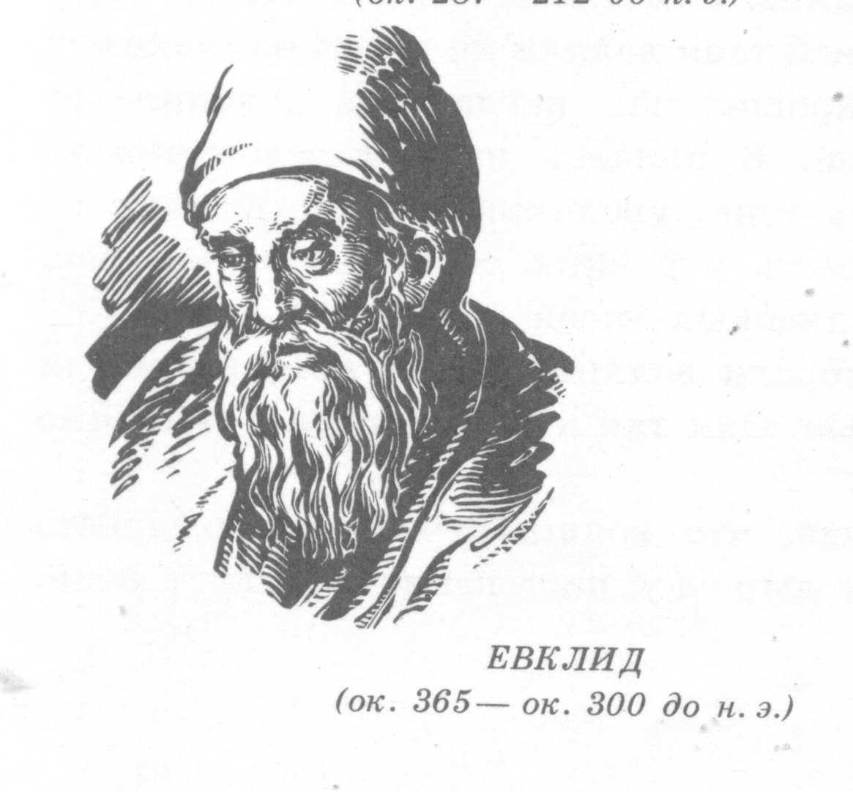
Евклид
Выстроил всю геометрию в строгой последовательности

Slide 6
Проверь себя!
1
5
2
4
3
6
9
7
8

Slide 7
Итог урока
Треугольники сопровождают человека с древности.
Первый учёный, который выстроил всю геометрию в строгой последовательности был Евклид.
При построение тупоугольного треугольника используются: линейка, карандаш, циркуль.
Тупоугольный треугольник - это треугольник, у которого один угол тупой.

